Slide 1
Zombie RO MoERa
팀명: Genie
지도교수: 이재문 교수님
1592033 지수민
1592035 최희정
1592005 김윤아
1592039 황정하

Slide 2
목차
Genie
프로젝트 개요
프로젝트 배경 & 수행 목적
프로젝트 결과물
프로젝트 결과물
관련 기술 & 개발 도구
프로젝트 수행 추진 체계 및 일정
조직도
수행일정

Slide 3
1. 프로젝트 개요
Genie
내용 | 상세 내용
개발 목적 | 다 같이 즐길 수 있는 VR 게임 개발 및 학습 능력 향상
개발 기간 | 2018.03.02 ~ 2018.05.31
개발 언어 | C#, JAVA
개발 도구 | Unity, Android Studio, Visual Studio
기능 소개 | 방탈출과 좀비 게임을 합친 VR 모바일 멀티 플레이 FPS게임

Slide 4
1.1. 프로젝트 배경 & 수행 목적
Genie
VR 게임 시장의 확장
+
국내 스마트폰 사용자 중 90% 안드로이드 이용자
||
VR 모바일 게임

Slide 5
1.2. 프로젝트 기대 효과
Genie
3차원의 공간성
현실감
VR 시장에 대한 대비
프로젝트에 대한 학습 및 경험

Slide 6

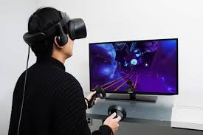
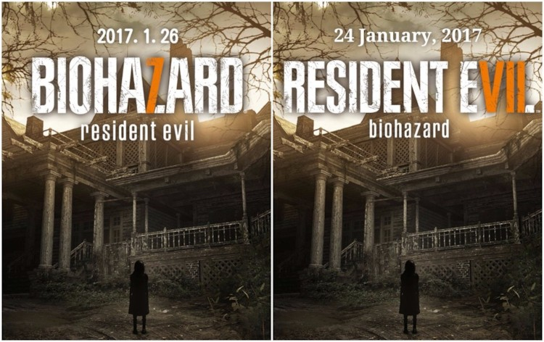
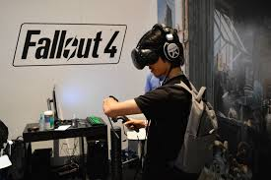
2.1. 프로젝트 결과물
Genie
VR 기기와 컨트롤러를 통해 스마트폰 게임을 플레이하는 VR 인터페이스 시스템
1인칭 좀비 액션 어드벤쳐 호러 게임 바이오해저드

Slide 7
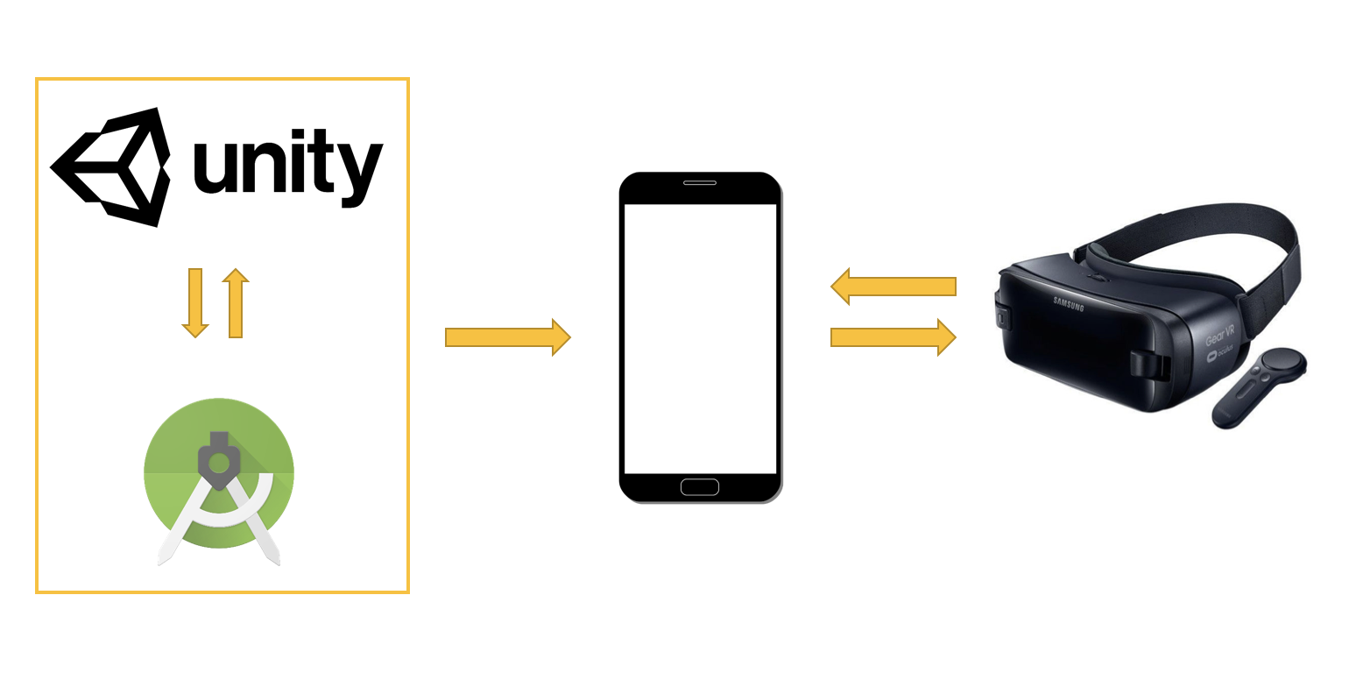
2.1. 프로젝트 결과물
Genie
Unity와 Android Studio를 연동해 게임 어플리케이션을 개발한 뒤, 안드로이드 스마트폰으로 플레이하며 HMD 및 컨트롤러와 연동시킨다.

Slide 8
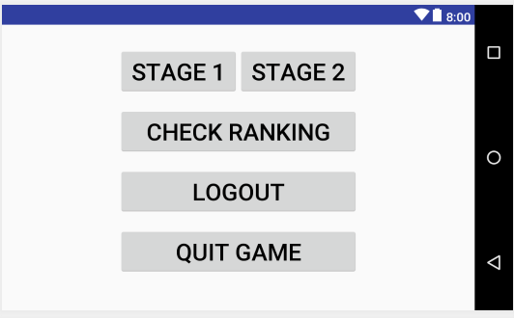
2.1. 프로젝트 결과물
Genie
구글 플레이 연동
점수 랭킹

Slide 9
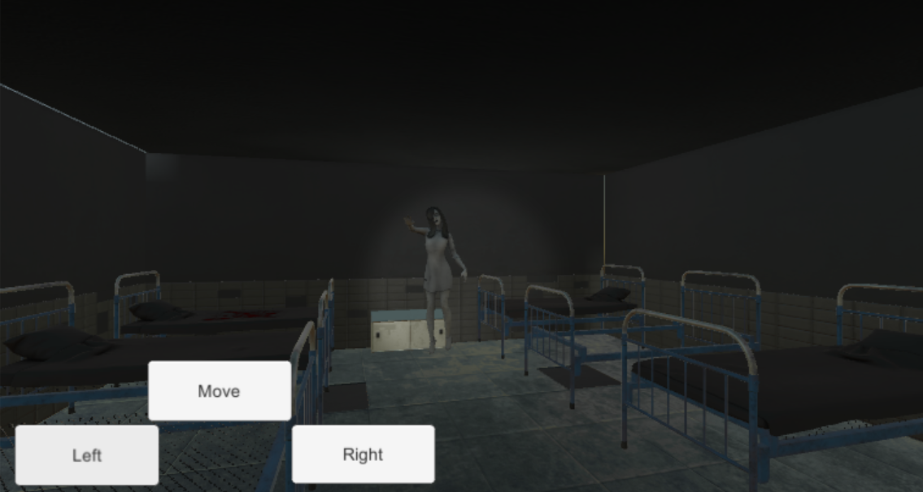
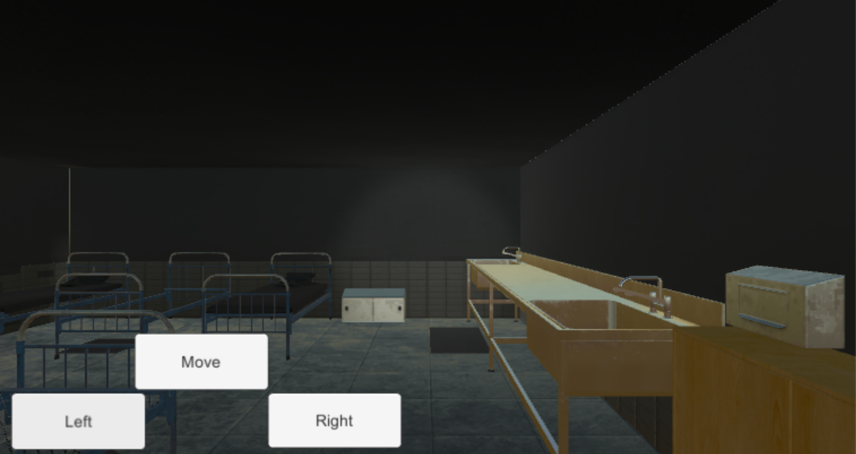
2.1. 프로젝트 결과물
Genie
아이템 찾기
좀비 나타나면 사살
상점
멀티 플레이

Slide 10
2.2. 관련 기술 & 개발 도구
Genie
Unity
PC는 물론 iOS, Android 같은 모바일 플랫폼, 그리고 VR 기기를 비롯하여 현세대에 해당하는 대부분의 플랫폼으로 개발 가능한 게임 엔진.
SketchUp
트림블 네비게이션(Trimble Navigation)사의 3D 모델링 프로그램. 간편한 인터페이스로 쉽게 모델링 할 수 있는 것이 특징.

Slide 11
2.2. 관련 기술 & 개발 도구
Genie
Android Studio
안드로이드를 위한 통합개발환경 (IDE). 2013년 5월 16일, 구글 I/O 컨퍼런스에서 구글의 제품 관리자인 Elie Powers에 의해서 발표되었다.
아파치 라이센스 2.0으로 배포된다.

Slide 12
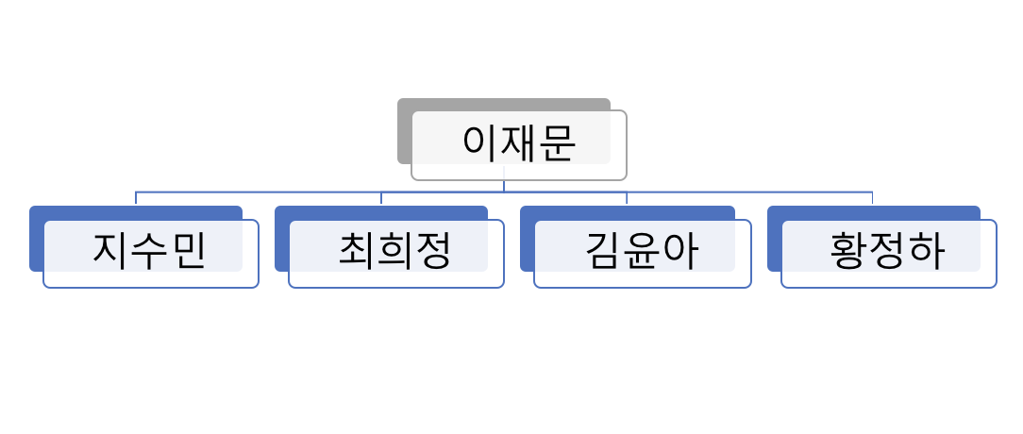
3.1. 조직도
Genie

Slide 13
3.2. 수행 일정
Genie
희정 | 윤아 | 수민 | 정하 | 공통
작업 |  | 3월 |  |  |  | 4월 |  |  |  | 5월
 |  | 1 | 2 | 3 | 4 | 1 | 2 | 3 | 4 | 1 | 2 | 3 | 4 | 5
주제선정
기술조사
제안서 | 초안 작성
 | 수정
관련 기술 학습 | C#
 | JAVA
Android 기능 설계
Unity 기능 설계
기능 구현
테스트
오류 수정
팜플렛 만들기
발표 준비
주간 보고서 작성
메뉴얼 작성 및 수정

Slide 14
3.2. 수행 일정
Genie
5주차
- 좀비 사격 구현,
- 게임 인터페이스 구성
7주차
- 멀티 플레이 구현
3주차
안드로이드-유니티 연동
6주차
1주차
- 팀 구성
- 프로젝트 주제 탐색
- 중간 데모 준비
- 점수 구성
4주차
게임 스테이지 2 및
게임 인터페이스 구성
2주차
- 게임 스테이지 1 구현
- 제안서 작성

Slide 15
3.2. 수행일정
Genie
9주차
- 멀티 플레이 구현
- 구글 플레이 연동
11주차
- 상점 및 아이템 구현
- VR기기와 연동
8주차
13주차
- 멀티 플레이 구현
- 구글 플레이 연동
- 최종 테스트
- 발표 준비
10주차
- 상점 및 아이템 구현
- 랭킹 시스템 구축
12주차
- 오류 수정 및 테스트

